Slide 1
ФГБОУ ВО КубГМУ Минздрава России
Библиотека
Электронный каталог
г. Краснодар

Slide 2
Электронный каталог библиотеки КубГМУ, представленный в сети Интернет, создан в 2010 году. С этого года все книги (наименования), поступающие в библиотеку, вводятся в электронный каталог (ЭК) библиотеки и дублируются в карточных каталогах.
В настоящее время ЭК содержит информацию о более 70 тысячах наименований документов и публикаций из периодических изданий, поступающих в библиотеку.

Slide 3
В электронном каталоге (ЭК), начиная с 1990 года отражены :
печатные и электронные документы;
диссертации;
авторефераты диссертаций (с 2000 г. по настоящее время);
статьи из журналов (с 2015 г.)
Доступ к ЭК:
* с любого гаджета через интернет
* из зала каталогов и картотек библиотеки КубГМУ
* с компьютеров в читальном зале;

Slide 4
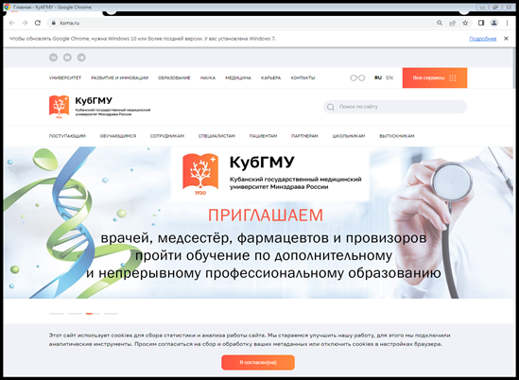
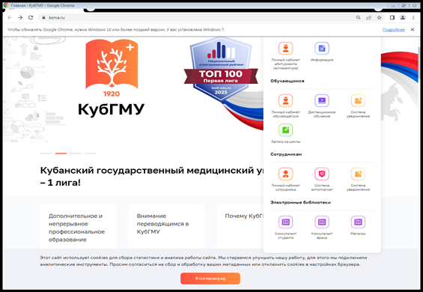
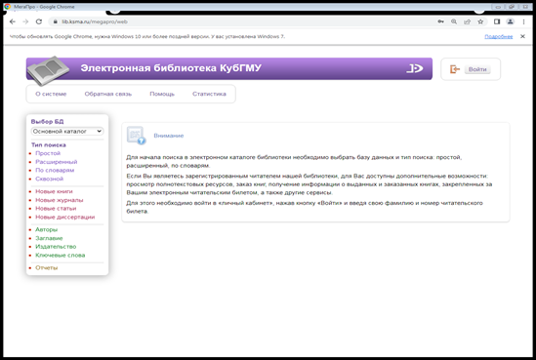
Для того, чтобы работать в ЭК необходимо зайти на официальный сайт КубГМУ, открыть вкладку «Все сервисы», далее - «Электронные библиотеки» - «Мегапро» или вкладку «Обучающимся», далее «Библиотека» - «Электронные ресурсы» - «Мегапро».
Это и есть Электронный каталог библиотеки КубГМУ.
Он так же доступен по ссылкам:
http://lib.ksma.ru/
https://lib.ksma.ru/megapro/web

Slide 5
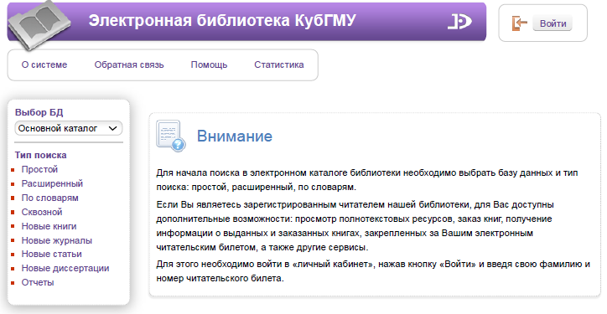
Работа с электронным каталогом
Для начала работы в ЭК необходимо выбрать в вертикальном меню базу данных, где будет осуществляться поиск литературы и тип поиска.
Выбор БД :
Основной каталог (книги)
Литература СПО
Литература на иностранных языках
Авторефераты
Диссертации
Редкая книга
Статьи в журналах
Труды сотрудников
Периодика
История КубГМУ
Квалификационные работы

Slide 6
Для более эффективного результата лучше воспользоваться функциями поиска.
Все слова
Будут найдены документы,
в которых присутствуют
все слова, заданные в
поисковой строке.
Любое слово
Будут найдены документы, в которых присутствует хотя бы одно слово,
заданное в поисковой строке.
Полное совпадение
Происходит проверка на полное совпадение слов. Например, если задано слово "Петров", найденный документ будет содержать именно слово "Петров".
Начинается с
Документ считается найденным, если в нем присутствуют слова, которые начинаются со слов, заданных в поисковой строке. Если не дописывать окончания слов, поиск результаты поиска покажут документы со словом во всех конфигурациях.

Slide 7
Тип поиска: ПРОСТОЙ
Простой поиск позволяет отследить введенный в поисковой строке терм по всем полям библиографической записи, будь это одно или несколько слов, фамилия автора, заглавие документа и т.д.

Slide 8
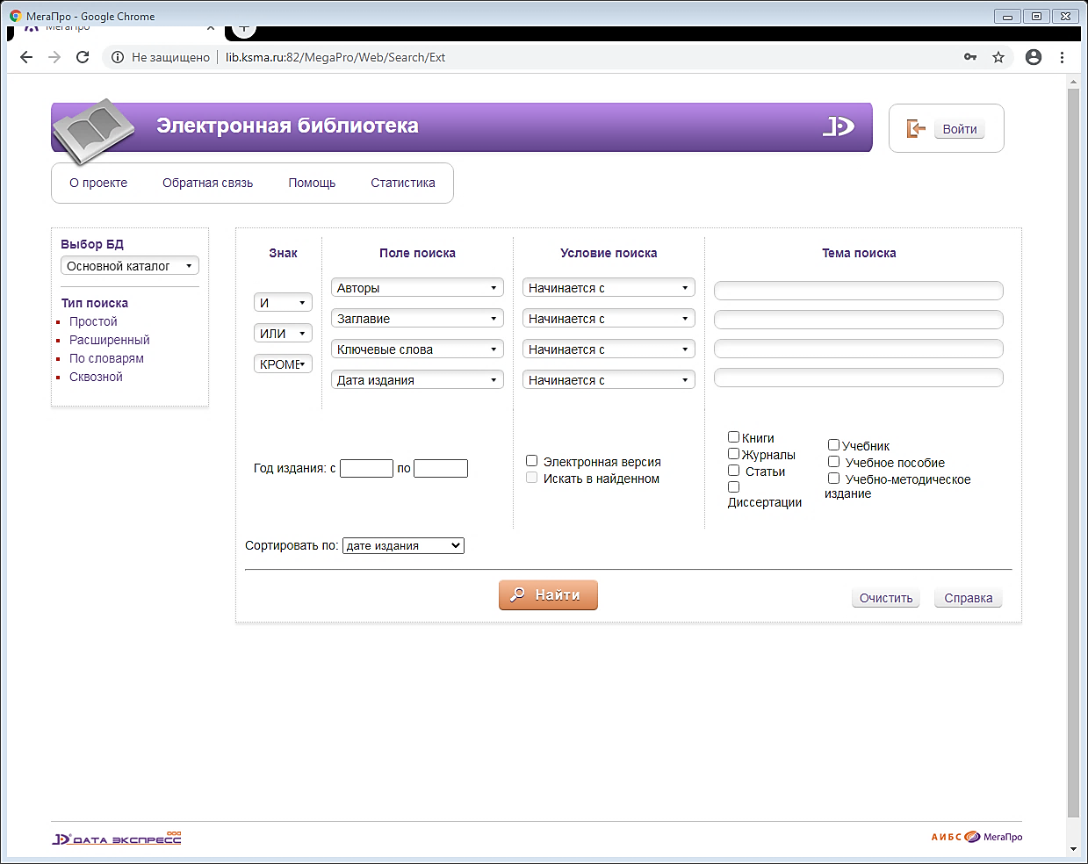
Расширенный поиск
Запрос на поиск формируется по определенным полям библиографического описания ЭК.
Запросы между собой могут быть связаны логическими связками
И, ИЛИ, КРОМЕ.
Условия на поиск: начинается с
(по усечению справа),
по контексту, больше, больше
равно, меньше, меньше равно,
есть значение, нет значения.
При формировании запросов
на поиск можно задать дополнительные условия - фильтры.
Кнопка «Очистить» выполнит удаление всех введенных значений и обеспечит выдачу пустой поисковой формы.

Slide 9
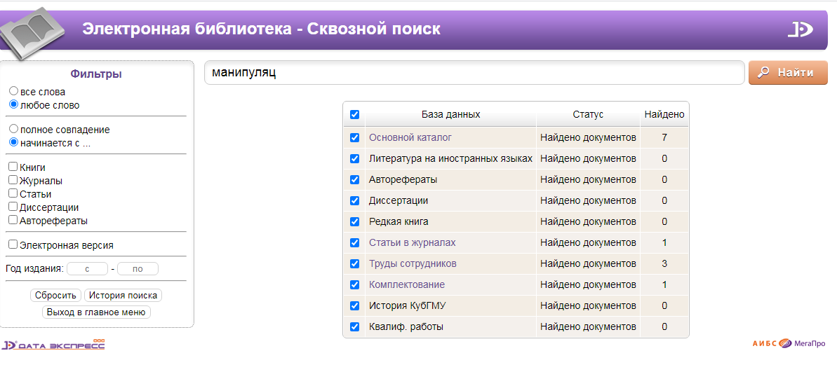
Сквозной поиск
Позволяет искать документы во всех отмеченных базах данных.
Количество найденных документов отмечено в третьей графе таблицы.
Для того, чтобы просмотреть найденные документы, необходимо нажать на ту базу, которая высветилась другим (не черным) цветом.

Slide 10
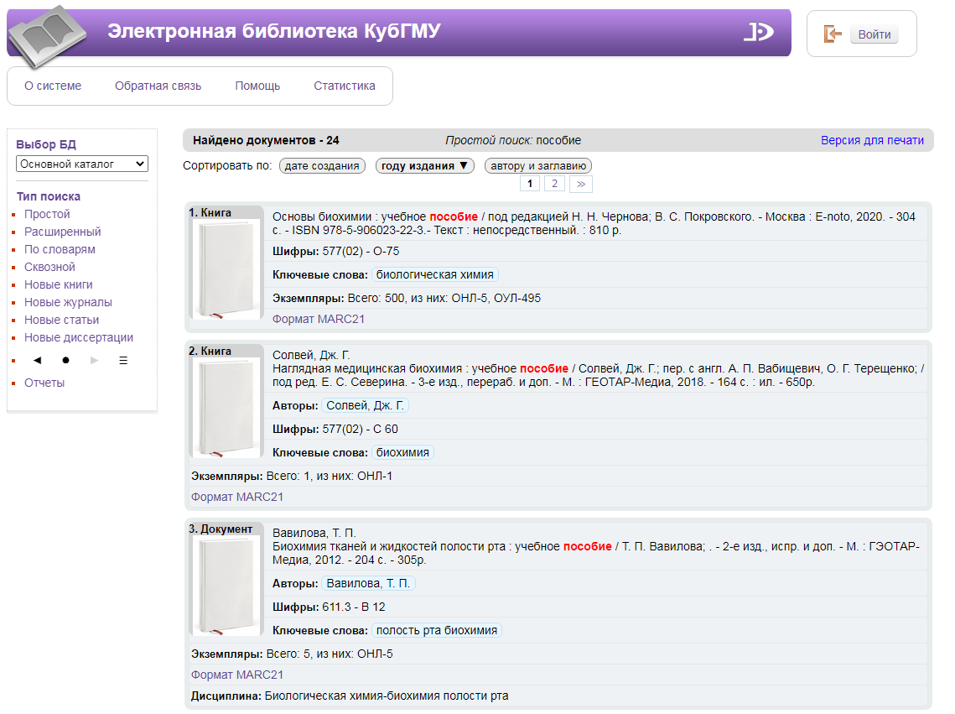
Результаты поиска
Для того, чтобы получить документ на руки, необходимо выбрать его из списка найденных документов, заполнить на него читательское требование в зале каталогов и картотек (каб. А 120).
И получить книгу в отделе обслуживания научной литературой (каб. А 121).
2012
3315
21.05.2020
Петров А. А.

Slide 11
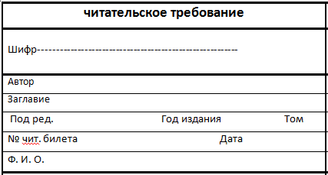
Образец заполнения
читательского требования
616.07(02)
К 68
Королюк И. П.
№ читательского
билета,
присвоенного пользователю
в библиотеке
Лучевая диагностика
2022
4538
23.09.2024
Дата обращения в библиотеку
Иванова А. В.
Фамилия и инициалы пользователя

Slide 12
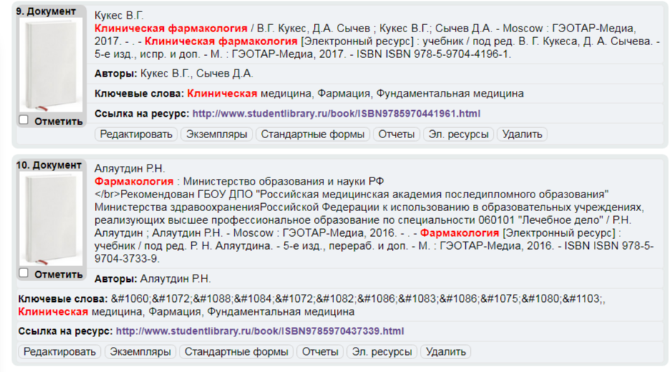
Электронный полнотекстовый документ
В результатах поиска (списке документов) помимо печатных изданий указываются и электронные полнотекстовые документы, предоставленные ЭБС «Консультант студента».
Открыть их можно пройдя по ссылке на ресурс, введя свой пароль (для зарегистрированных пользователей).

Slide 13
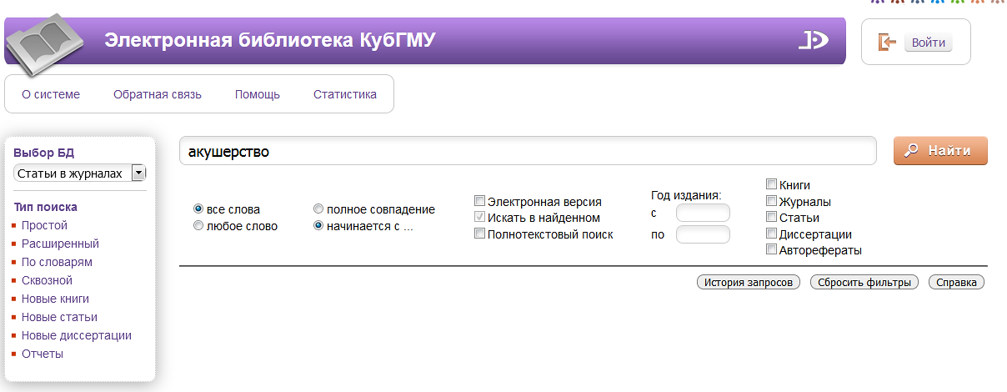
Поиск документов в базе данных «Статьи из журналов»
Поиск в БД «Статьи из журналов» осуществляется также как и поиск других документов. Отличие в том, что читательское требование заполнять не надо.

